Slide 1




Business
Presentation
실버 택시
1학년 8반 김민서, 박창훈, 신지호, 최승원

Slide 2


Business
Presentation
팀 소개
담당 파트
김민서: 총괄
●
●
박창훈: 아이디어
●
신지호: 코드 개발
최승원: 응원 및 사기 증진
●

Slide 3

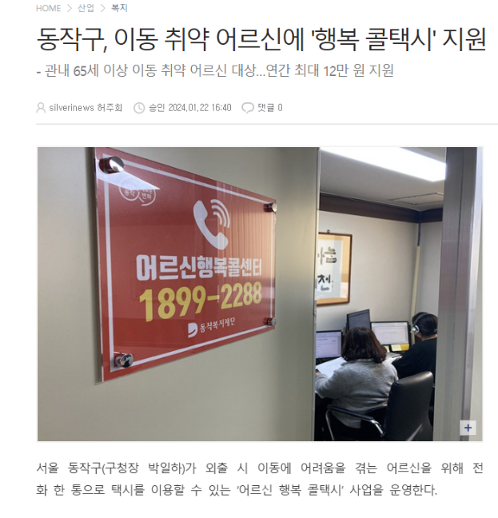
Business
Presentation
동기
이러한 택시 서비스가 시장이 너무 작아 관련 사업을 떠올림

Slide 4

Business
Presentation
사업개요
1.어르신 분들께서 실버택시를 부른다.
2.부르신 위치에 실버택시가 도착한다. (무인 차량)
3.목적지까지 태워드린 다음에 사람의 조작이 필요없는 전기 휠체어 등의 기구가 집까지 모셔다 드린다.
-거동이 불편한 어르신들께서 주위 사람들의 도움 없이 편히 이동하시는 것이 목적-
*왜 무인으로 하는가?-> 인건비를 절약해야 사업 유지 가능

Slide 5

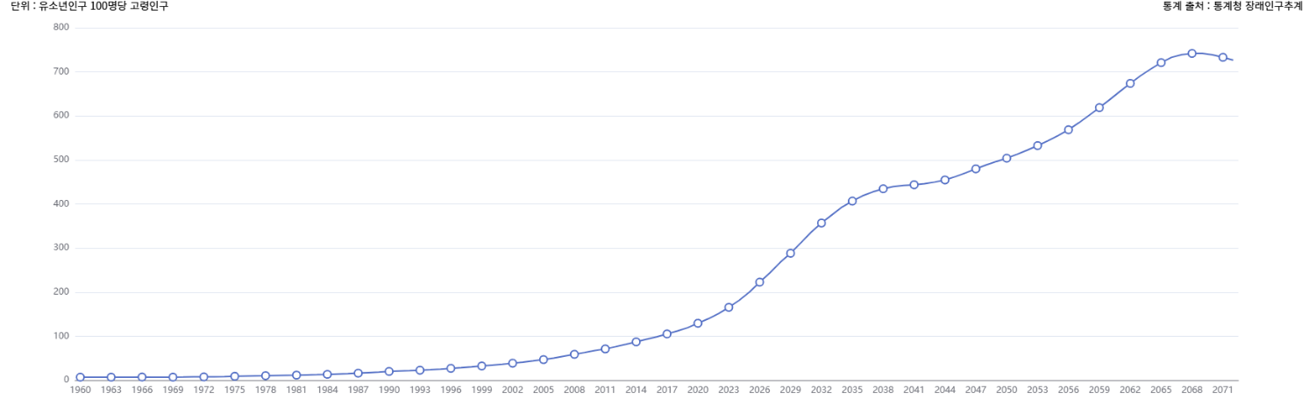
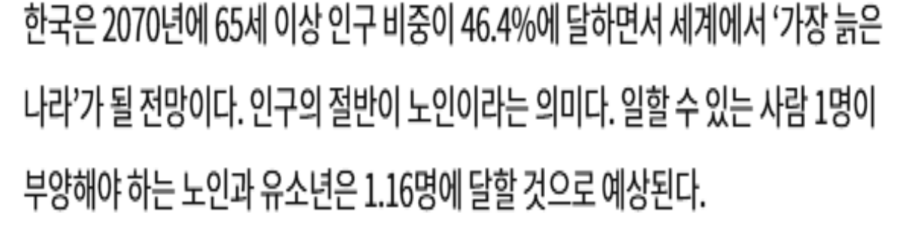
Business
Presentation
타겟층
점점 비율이 증가하는 65세 이상 인구
-> 수요가 점점 많아질 것이다.

Slide 6

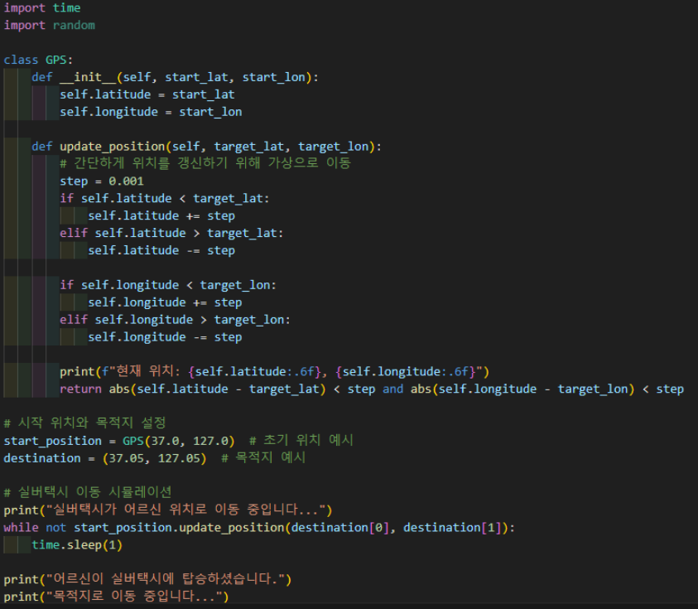
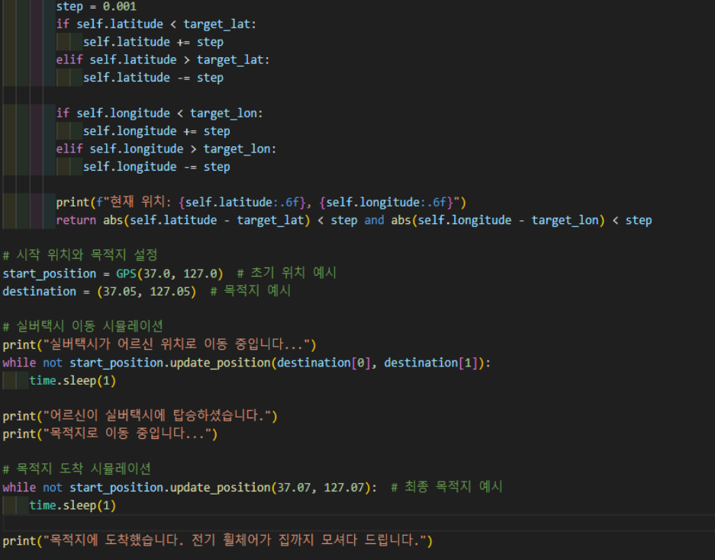
Business
Presentation
코드
made by 신지호

Slide 7

Business
Presentation
시연

Slide 8

Business
Presentation
연구 후
코드 구성에 아쉬운 점이 많고 실제로 실행할 수 있는 능력이 많이 부족함.
추가 진행 방향: GPS 센서에 대해 탐구해보고 아두이노를 이용하여 프로토 타입을 제작

Slide 9


Business
Presentation
THANK YOU FOR
ATTENTION
이상으로 프레젠테이션을 마치겠습니다.

